Slide 1


Веб-сервер і база даних. Взаємодія клієнт-сервер
За навчальною програмою 2018 року
Урок 24

Slide 2

Актуалізація опорних знань і життєвого досвіду
Розділ 4 § 24
Пропоную після відповідей на запитання надати оцінку своїм знанням про веб-сервери.
Що мені вже відомо про поняття «веб-сервер»?
Чи можна сказати, що я добре розуміюся на особливостях використання веб-серверів?
Яких знань мені не вистачає про веб-сервери?
Що я не до кінця розумію?

Slide 3

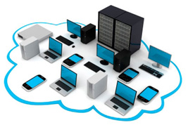
Веб-сервер і база даних.
Взаємодія клієнт-сервер
Розділ 4 § 24
Комп’ютер у мережі виконує одну з функцій: або надає мережеві ресурси, або використовує їх.
Комп’ютер, який надає ресурси, називають сервером.
Комп’ютер, який використовує ресурси, називають клієнтом, або робочою станцією.
Клієнт
Сервер

Slide 4
Веб-сервер і база даних.
Взаємодія клієнт-сервер
Розділ 4 § 24
Сервер як комп'ютер
Сервер як програма
Це комп'ютер у локальній чи глобальній мережі, який надає користувачам свої обчислювальні і дискові ресурси, а також доступ до встановлених сервісів.
Програма, що надає деякі послуги іншим програмам (клієнтам). Зв'язок між клієнтом і сервером зазвичай здійснюється за допомогою передачі повідомлень, часто через мережу, і використовує певний протокол для кодування запитів клієнта і відповідей сервера.

Slide 5
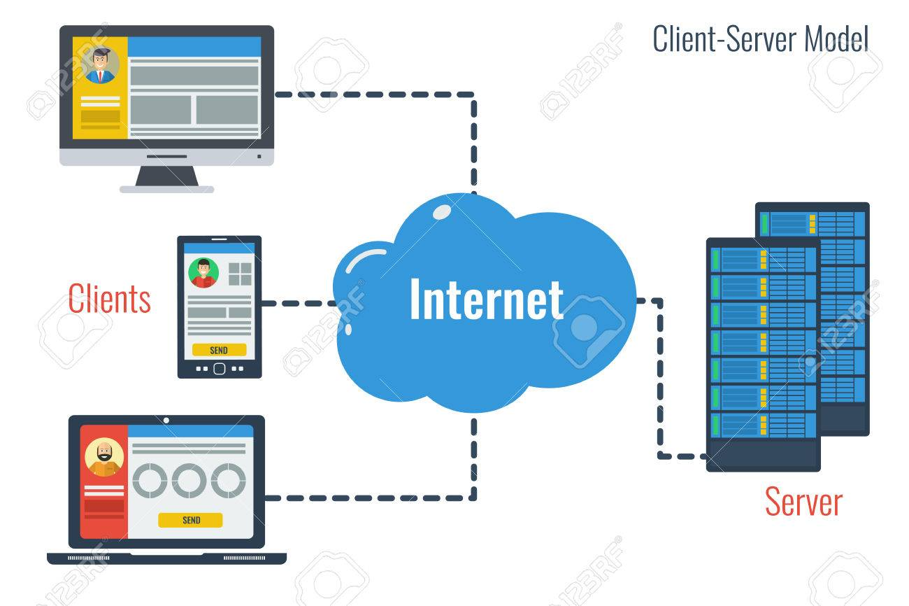
Взаємодія клієнт-сервер
Розділ 4 § 24
Взаємодія між клієнтом і сервером починається з ініціативи клієнта. Клієнт запитує вид обслуговування, встановлює сеанс, отримує потрібні йому результати і повідомляє про закінчення роботи
Послугами одного сервера найчастіше користується декілька клієнтів одночасно. Тому кожен сервер повинен мати досить велику продуктивність і забезпечувати безпеку даних.

Slide 6

Веб-сервер і база даних.
Взаємодія клієнт-сервер
Розділ 4 § 24
Логічно встановлювати сервер на комп’ютері, що входить в мережу — локальну або глобальну.
Зазвичай на комп’ютері-сервері працює відразу кілька програм-серверів:
одна займається електронною поштою
інша розподілом файлів
третя надає веб-сторінки

Slide 7
Веб-сервер і база даних.
Взаємодія клієнт-сервер
Розділ 4 § 24
Основні компоненти архітектури «клієнт — сервер»:
набір серверів, які надають інформацію або інші послуги програмам, що звертаються до них;
набір клієнтів, які використовують сервіси, що надаються серверами;
мережа, яка забезпечує взаємодію між клієнтами та серверами.

Slide 8

Веб-сервер і база даних.
Взаємодія клієнт-сервер
Розділ 4 § 24
Веб-сервер – комп’ютер, де розміщено складові веб-сайту.

Slide 9
Веб-сервер і база даних.
Взаємодія клієнт-сервер
Розділ 4 § 24
Сховище інформаційних ресурсів
Що являє собою веб-сервер?
Надання ресурсів користувачам

Slide 10


Веб-сервер і база даних.
Взаємодія клієнт-сервер
Розділ 4 § 24
Уявіть простий сценарій. Ми набираємо в браузері веб адресу:
https://www.google.com.ua
54.230.228.26
Браузер бере звідти домен, за ним визначає інтернет адресу сервера та з’єднується з ним.

Slide 11
Веб-сервер і база даних.
Взаємодія клієнт-сервер
Розділ 4 § 24
З’єднання приймає спеціальна програма, яка виконується на сервері, яку також називають веб-сервером.
Браузер передає цій програмі всю інформацію про запит:
домен
шлях до ресурсу
заголовки
додаткові параметри

Slide 12




Веб-сервер і база даних.
Взаємодія клієнт-сервер
Розділ 4 § 24
Зазвичай на одному комп’ютері-сервері лежить багато сайтів.

Slide 13
Веб-сервер і база даних.
Взаємодія клієнт-сервер
Розділ 4 § 24
Програма веб-сервер за запитом визначає до якого саме сайту він відноситься і обробляє запит залежно від способу побудови сайту і властивостей самого запиту.

Slide 14


Веб-сервер і база даних.
Взаємодія клієнт-сервер
Розділ 4 § 24
Динамічний сайт – сайт, вміст якого може змінюватися.
https://www.youtube.com
Браузер разом і запитом відсилає деяку додаткову інформацію.

Slide 15
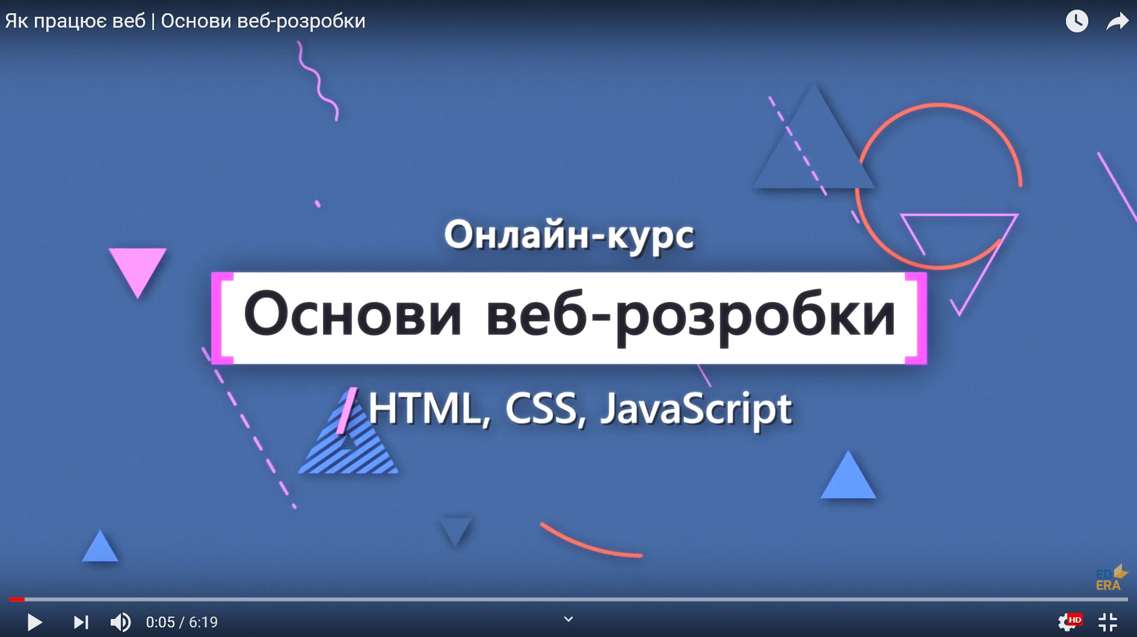
Веб-сервер і база даних.
Взаємодія клієнт-сервер
Розділ 4 § 24
Пропоную переглянути відео:

Slide 16
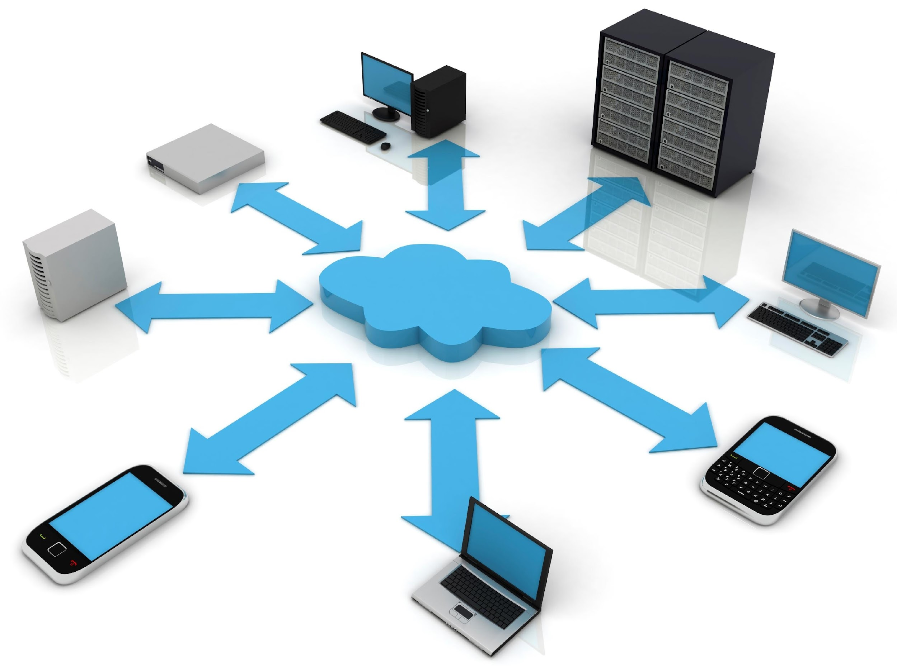

Запитання для рефлексії
Розділ 4 § 24
Яких знань і вмінь я набув на уроці?
Над чим мені потрібно ще попрацювати?
Про які успіхи на уроці слід розповісти батькам?
Про що хотілося б дізнатися ще?

Slide 17


Працюємо за комп’ютером
Розділ 4 § 24

Slide 18
Дякую за увагу!
За навчальною програмою 2018 року
Урок 24

